Slide 1
Toezicht op het Inburgeringsproces

Slide 2
Kennissessies inburgering in uitvoering
Donderdag 8 oktober: Financiële uitwerking van de nieuwe Wet inburgering
Vrijdag 9 oktober: Van beleid naar inkoop
Donderdag 29 oktober: Regie op inburgering: het gemeentebestuur aan zet
Vrijdag 30 oktober: Informatievoorziening en gegevensuitwisseling
Donderdag 5 november: Brede intake en PIP
Vrijdag 6 november: Integraal inburgeren
Donderdag 12 november: Toezicht op inburgeringsaanbod, toezicht op inburgeringsproces en de onderwijsroute
Vrijdag 13 november: Evaluaties bestaande werkwijzen en warme overdracht van COA naar gemeenten

Slide 3
Programma
09.30 uur: Opening
Dagvoorzitter Edgar Oomen​​
09.40 uur: Cirkel van communicatie, dienstverlening, controle en sanctioneren
Wilco Pelgrom (VNG Naleving)
10.00 uur: Toelichting op het inburgeringstraject
Tineke Springer (DUO)
10.20 uur: Afronding en mogelijkheid tot stellen van vragen
10.30 uur: Einde bijeenkomst​

Slide 4
Integrale voorwaardelijke dienstverlening
Basis van handhaving bereiken van spontane naleving wet en regelgeving

Slide 5
Inburgeringsproces per 1 juli 2021: gemeenten in de regierol !
Dienstverlening aan de poort, preventie is cruciaal in het kader van toezicht en naleving
95% van de effort zit in kwalitatief goede dienstverlening vanaf eerste contact inburgeraar met de gemeente….

Slide 6
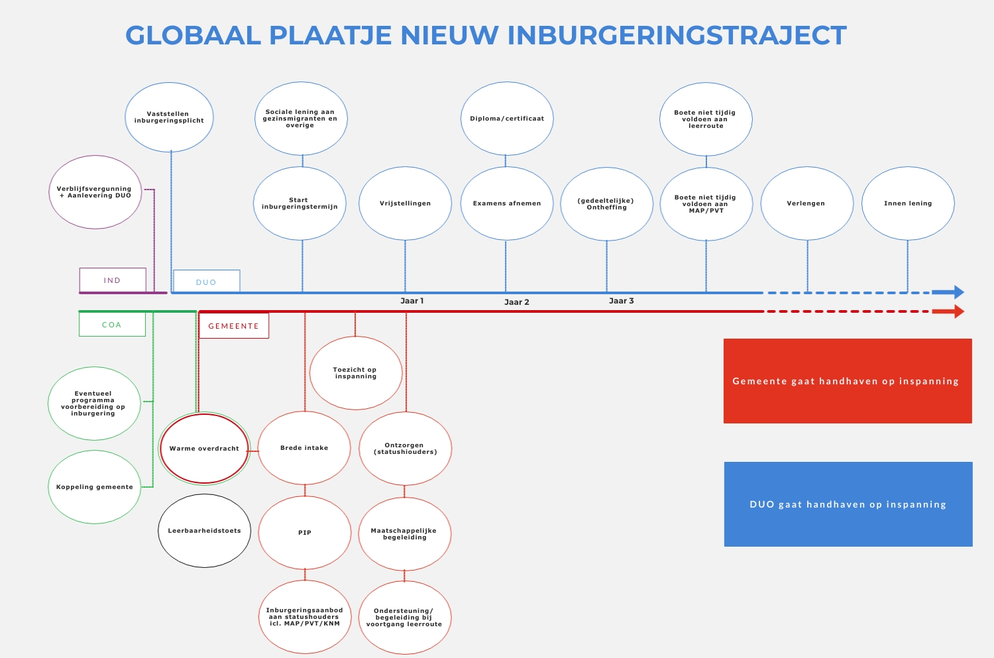

Slide 7
Digitale handreiking preventie, toezicht en handhaving Onderwerpen in 2020 - basis
De bedoeling van de wetgever
De verplichtingen in de nieuwe wet
Preventie; nalevingsgericht communiceren en bevorderen van gewenst gedrag
Dienstverlening; vakmanschap, integraal werken, samenwerken in de keten
Sanctioneren;
Het inkoopproces; werken met betrouwbare partijen
Tools
Verhalen uit de praktijk

Slide 8
Tot slot: Verdere ondersteuning
Deze kennissessie is onderdeel van de ondersteuning vanuit VNG en Divosa in de implementatie van de nieuwe wet inburgering.
Wil je weten wat we verder voor je kunnen betekenen?
Nieuwsbrief Veranderopgave Inburgering (PostbusVOI@minszw.nl)
Meer informatie op de website van de VNG en Divosa
Niet gevonden wat je zocht? Neem gerust contact met ons op via Inburgering@vng.nl of bel met ons KCC via 070-373 83 93.

